Slide 1
Apartamento Ayub
Siente la diferencia...
TRABAJO FINAL DE GRADO
Gestión y publicación de contenidos
SONIA CENTELLAS PÉREZ
JUNIO/2022

Slide 2
Proyecto
01
OBJETIVOS
En este proyecto se realiza el diseño, desarrollo y gestión de un sitio web para el alquiler de un apartamento turístico, de manera que, con un diseño optimizado, funcional y principalmente fácil de navegar se pueda llegar a cualquier usuario.
02
DISEÑO
03
RESULTADO

Slide 3
01
OBJETIVOS

Slide 4
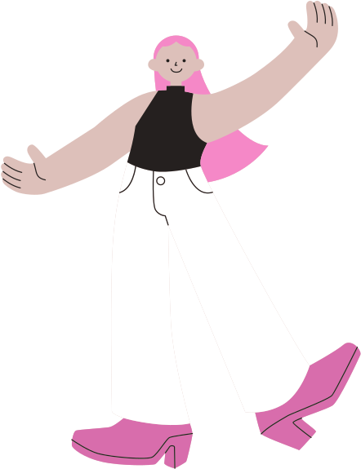
El fin de la web es promocionar el alojamiento para darse a conocer en internet y en las redes sociales y asi obtener más estancias en él.
Desarrollar un sitio web para la gestión del apartamento turístico.
Realizar un diseño creativo, óptimo y atractivo de la web.
Contenidos con una información clara y concisa.
Conseguir una web responsive, accesible y atractiva para los usuarios.
Posibilidad de un registro de usuarios para realizar reservas.

Slide 5
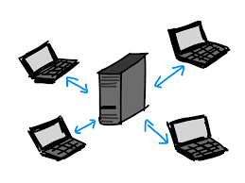
02
DISEÑO

Slide 6
Diagrama de navegación

Slide 7
Software
Frameworks
APIs

Slide 8
Gestión de usuarios
La autenticación es clave para proteger las aplicaciones de usuarios que no se han registrado. Se ha implementado un login tradicional (email/contraseña) utilizando Firebase y AngularFire.
Todos los datos de Firebase Realtime Database se almacenan como objetos JSON. Y con una sincronización de datos en tiempo real.
También se protegen las rutas usando la guarda de autenticación de AngularFire, y cómo redirigir a los usuarios a ciertas páginas en función de si están o no autenticados.

Slide 9
Selector de idioma
Un sitio web bilingüe, con la opción de seleccionar idioma: español o ingles.
Mejorar la comunicación.
Llegar a un público mas amplio.
Mayor satisfacción del cliente.

Slide 10
03
RESULTADO

Slide 11
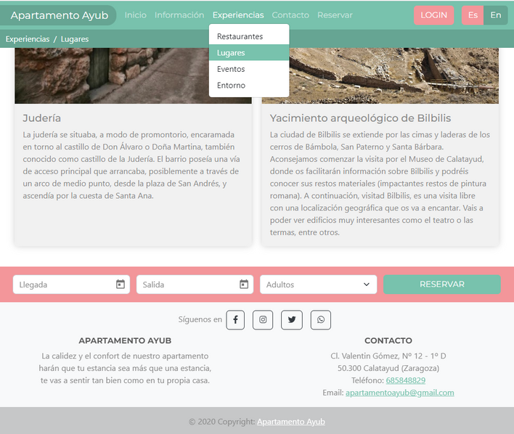
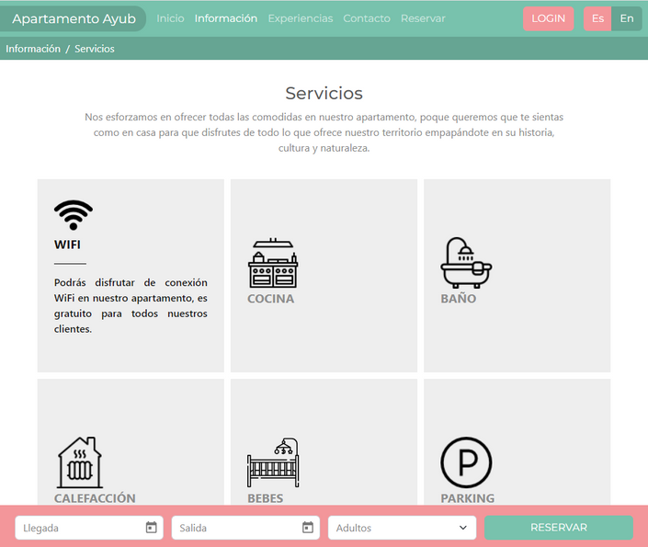
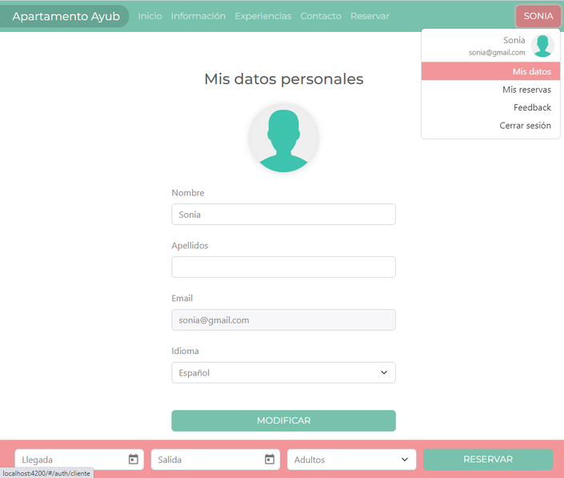
Apartamento Ayub
Lanza una nueva página web, moderna y navegable para sus clientes.
Navegar de manera simple y ágil.
Encontrar con facilidad toda la información necesaria.
Realizar tus consultas en cualquier momento y lugar.

Slide 12
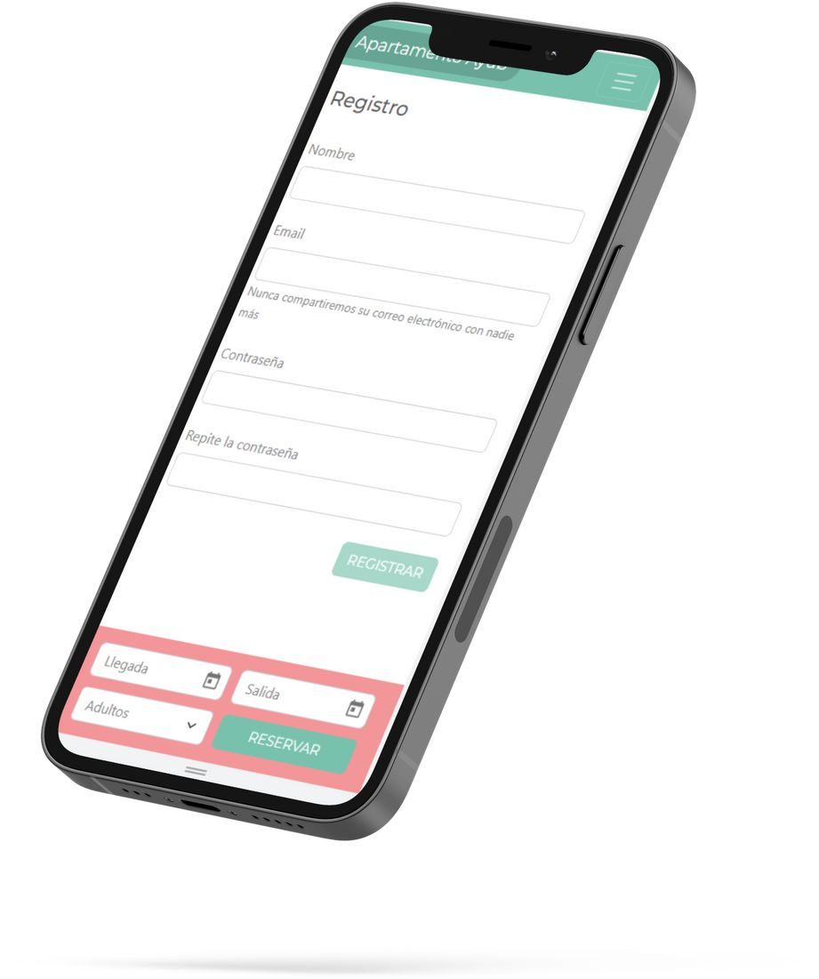
Un nuevo sitio web seguro, sencillo y cómodo.

Slide 13
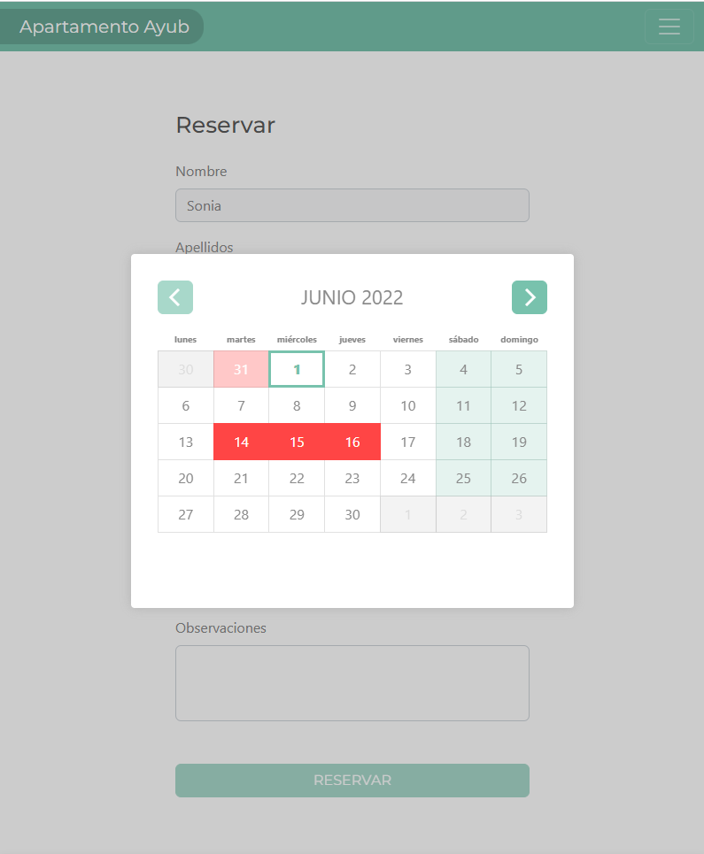
Un motor de reservas directas actualizado a tiempo real.

Slide 14
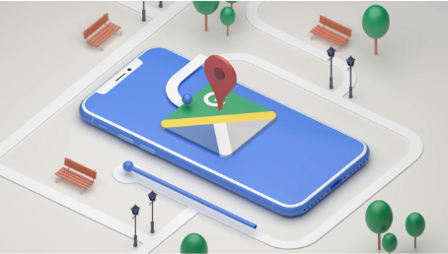
Ubicación para hacer mas fácil tu llegada.

Slide 15
Cada vez más conectados con nuestros clientes.

Slide 16
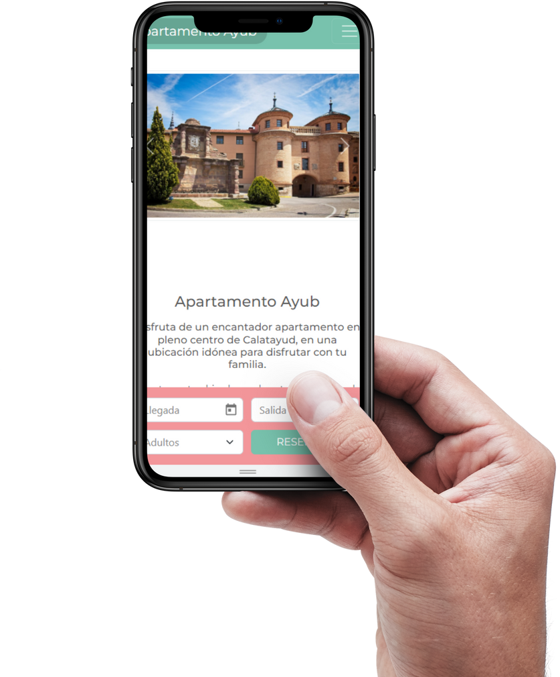
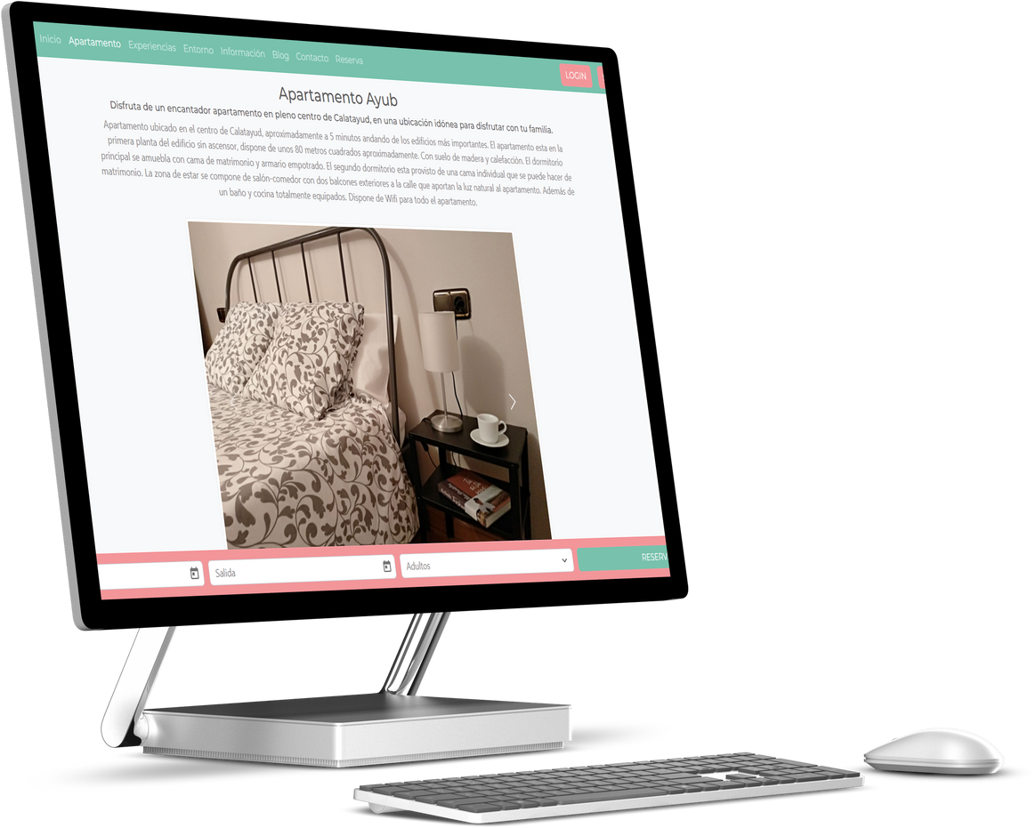
Web responsive
Se puede visualizar correctamente en todas las pantallas

Slide 17
Conclusiones
Teniendo en cuenta el entorno tecnológico en el que vivimos, cada vez es más necesario que cualquier empresa, que desea ofrecer sus servicios y abrir puertas al enorme público, tenga un sitio web.
Una pagina web ideal para ofrecer nuestro alojamiento.
Un diseño dinámico, atractivo y de fácil navegación.
Nuestras redes sociales nos permiten obtener nuevos clientes.
Una herramienta perfecta para realizar reservas directas.

Slide 18
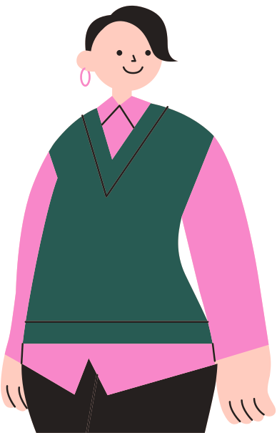
¡Gracias por escucharme!
Sonia Centellas Pérez

